Slide 1



ADICIÓN
843 +
121

Slide 2



RESTA PRESTANDO
597 +
534

Slide 3
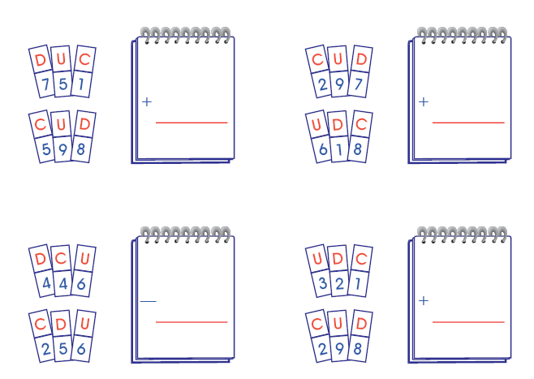

Slide 5
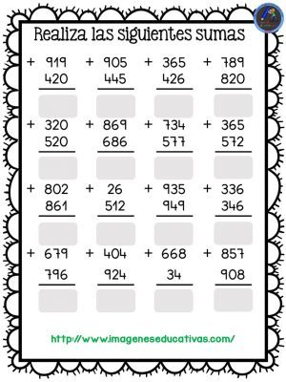

Slide 6

Lunes 04 de mayo del 2020.
Adiciones
Realiza las siguientes sumas y escribe su
resultado.
674 +
253
Se lee:
f

Slide 7
768 +
135
Se lee:
f

Slide 8
363 +
217
Se lee:
f

Slide 9
849 +
035
Se lee:
f

